Slide 1
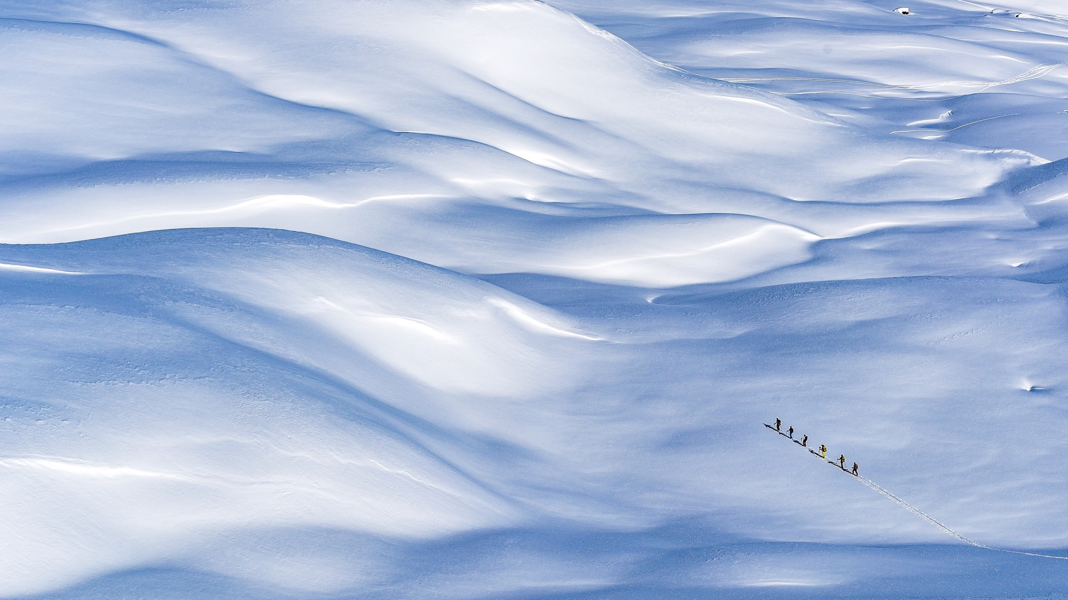



Orientierung/Kartenkunde

Slide 2
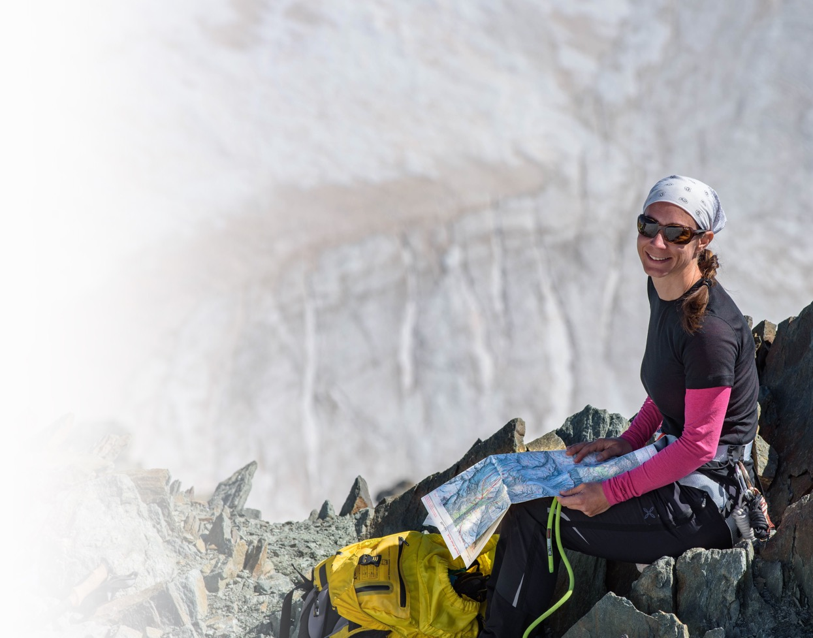
Orientierung
Speziell im Winter wichtig, um Risikobereiche zu minimieren
Wichtig in der Planung und auch während einer Tour
Folgende Kriterien sollten erfüllt werden:
Ich weiß immer wo ich bin
Ich verstehe das Kartenbild, kann es interpretieren und das zu erwartende Gelände einschätzen
Ich bin in der Lage mich im freien Gelände zu orientieren
© Edlinger M.

Slide 3
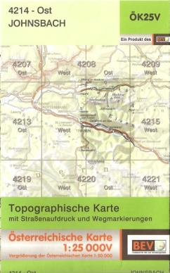
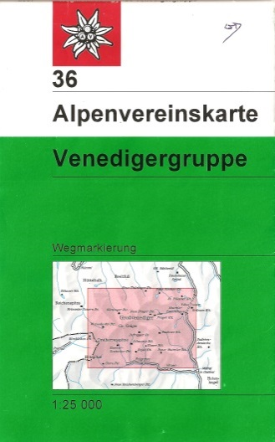
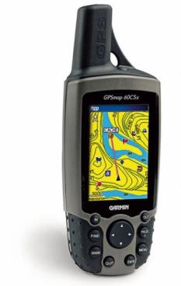
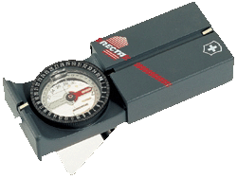
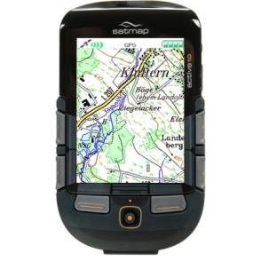
Die topographische Karte
Die topographische Karte ist Basis jeglicher Orientierung
Hilfsmittel wie Bussole, Höhenmesser, GPS setzen das Grundverständnis des Kartenlesens voraus
Der obere Rand einer Karte zeigt immer nach Norden (geographisch Nord)
Ortsangaben oder Gipfelbezeichnungen sind immer von West nach Ost geschrieben.
Aufbau einer Karte:
  Kartenrand (Kartenname, Maßstab, Legende usw.)
  Kartenrahmen (Angabe des Koordinatensystems)
  Kartenfeld (Karteninhalt, Kartengitter)
© Edlinger M.

Slide 4
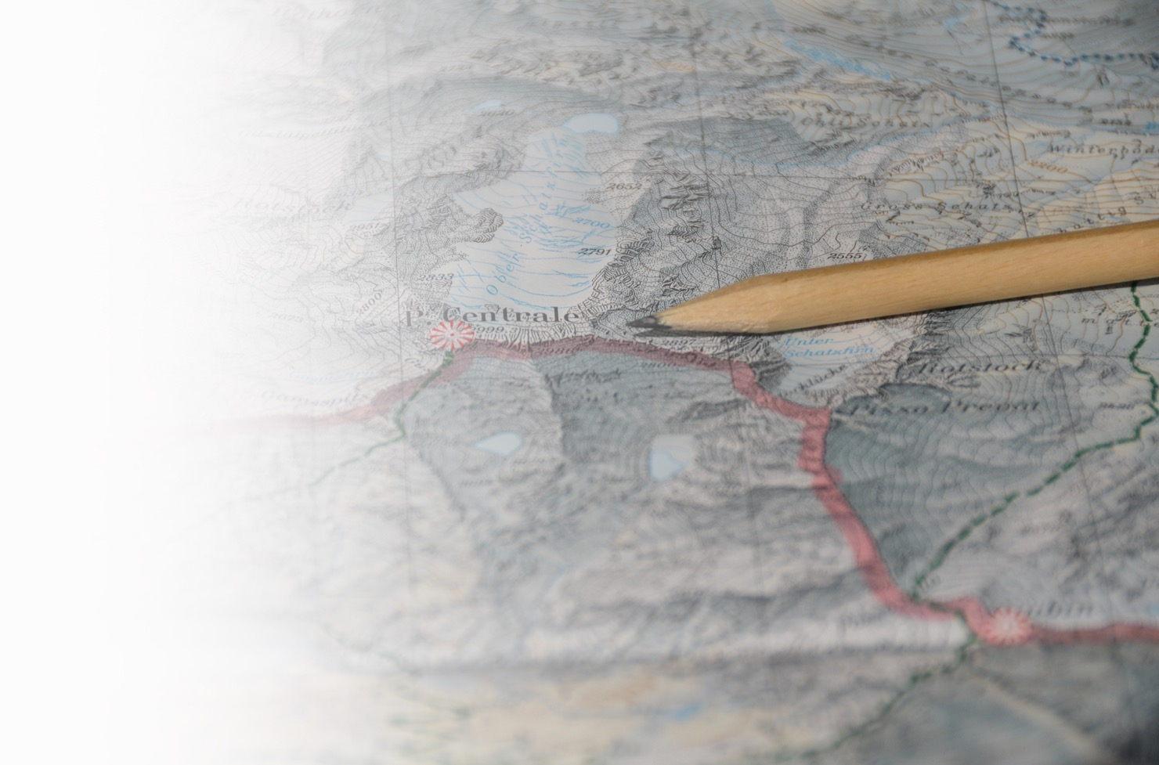
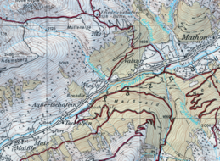
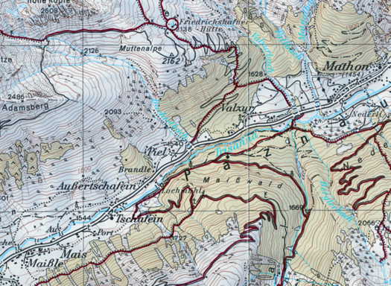
Maßstab
M = 1:25.000
Der Maßstab gibt das Verkleinerungsverhältnis von Karte zu Gelände an
Je kleiner der Kartenmaßstab ist, desto größer wird das Gelände auf der Karte dargestellt
Im Bergsport maximal Maßstab M 1: 50.000
Gerade im Winter zur detaillierten Planung besser Maßstab M 1: 25.000 verwenden
Karte :
1 mm ≅
1 cm ≅
Gelände
25.000 mm
25.000 cm
25.000 m
25.000 cm
25.000 m
ÖK50
ÖK25V
© Edlinger M.

Slide 5
Höhenlinien
Höhenlinien, auch Höhenschichtlinien oder Isohypsen genannt, sind Verbindungen von Geländepunkten gleicher Meereshöhe
Den vertikalen Abstand der Höhenlinien nennt man Äquidistanz
In Österreichs Wander- und Skitourenkarten sind Höhenlinien vorwiegend mit einer Äquidistanz von 20 m angegeben
© NFÖ / Sojer

Slide 6
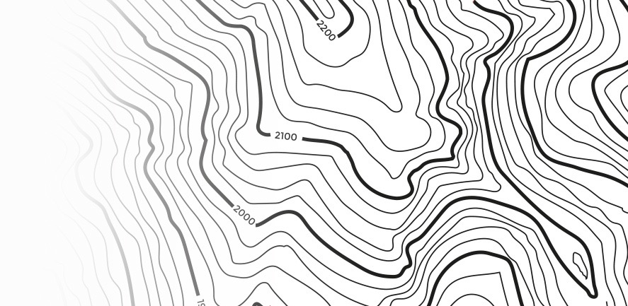
Informationen aus Höhenlinien
Geländeform
Rücken
Höhe
Steilheit
Exposition
SW
Untergrund
Schwarz=Fels
© Edlinger U.

Slide 7
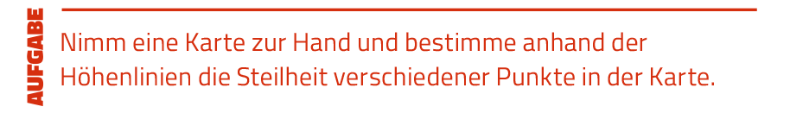
Höhenlinie und Steilheit
Vertikaler Abstand der Höhenlinien in einer Karte ist immer gleich
Durch Böschungswinkel des Geländes verändert sich der horizontale Abstand der Höhenlinie
Je steiler das Gelände, desto enger sind die Höhenlinien eingezeichnet
Im Bergsport wird die Neigung in Grad (°) angegeben, nicht wie im Straßenverkehr in Prozent (45° sind 100 %)
Darstellung in steilen oder senkrechten Bereichen oft durch Felszeichnungen oder Schraffen
Planzeiger mit Böschungsmaßstab eignen sich, um aus der Karte die Hangsteilheit zu ermitteln
© NFÖ / Sojer

Slide 8
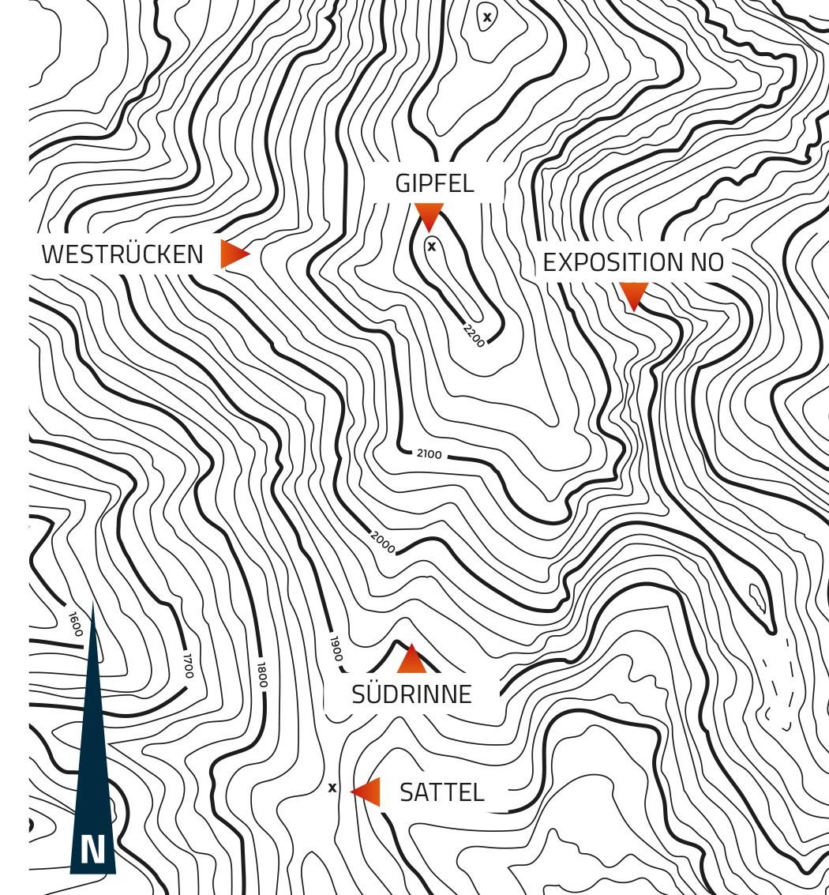
Höhenlinie und Geländeform
Durch Höhenlinien kann die Form des Geländes erkannt werden
Erfolgt die Ausbuchtung einer Höhenlinie hangaufwärts, handelt es sich um einen Graben oder eine Rinne
Erfolgt die Ausbuchtung talwärts, handelt es sich um einen Grat oder Rücken
© Edlinger U.

Slide 9
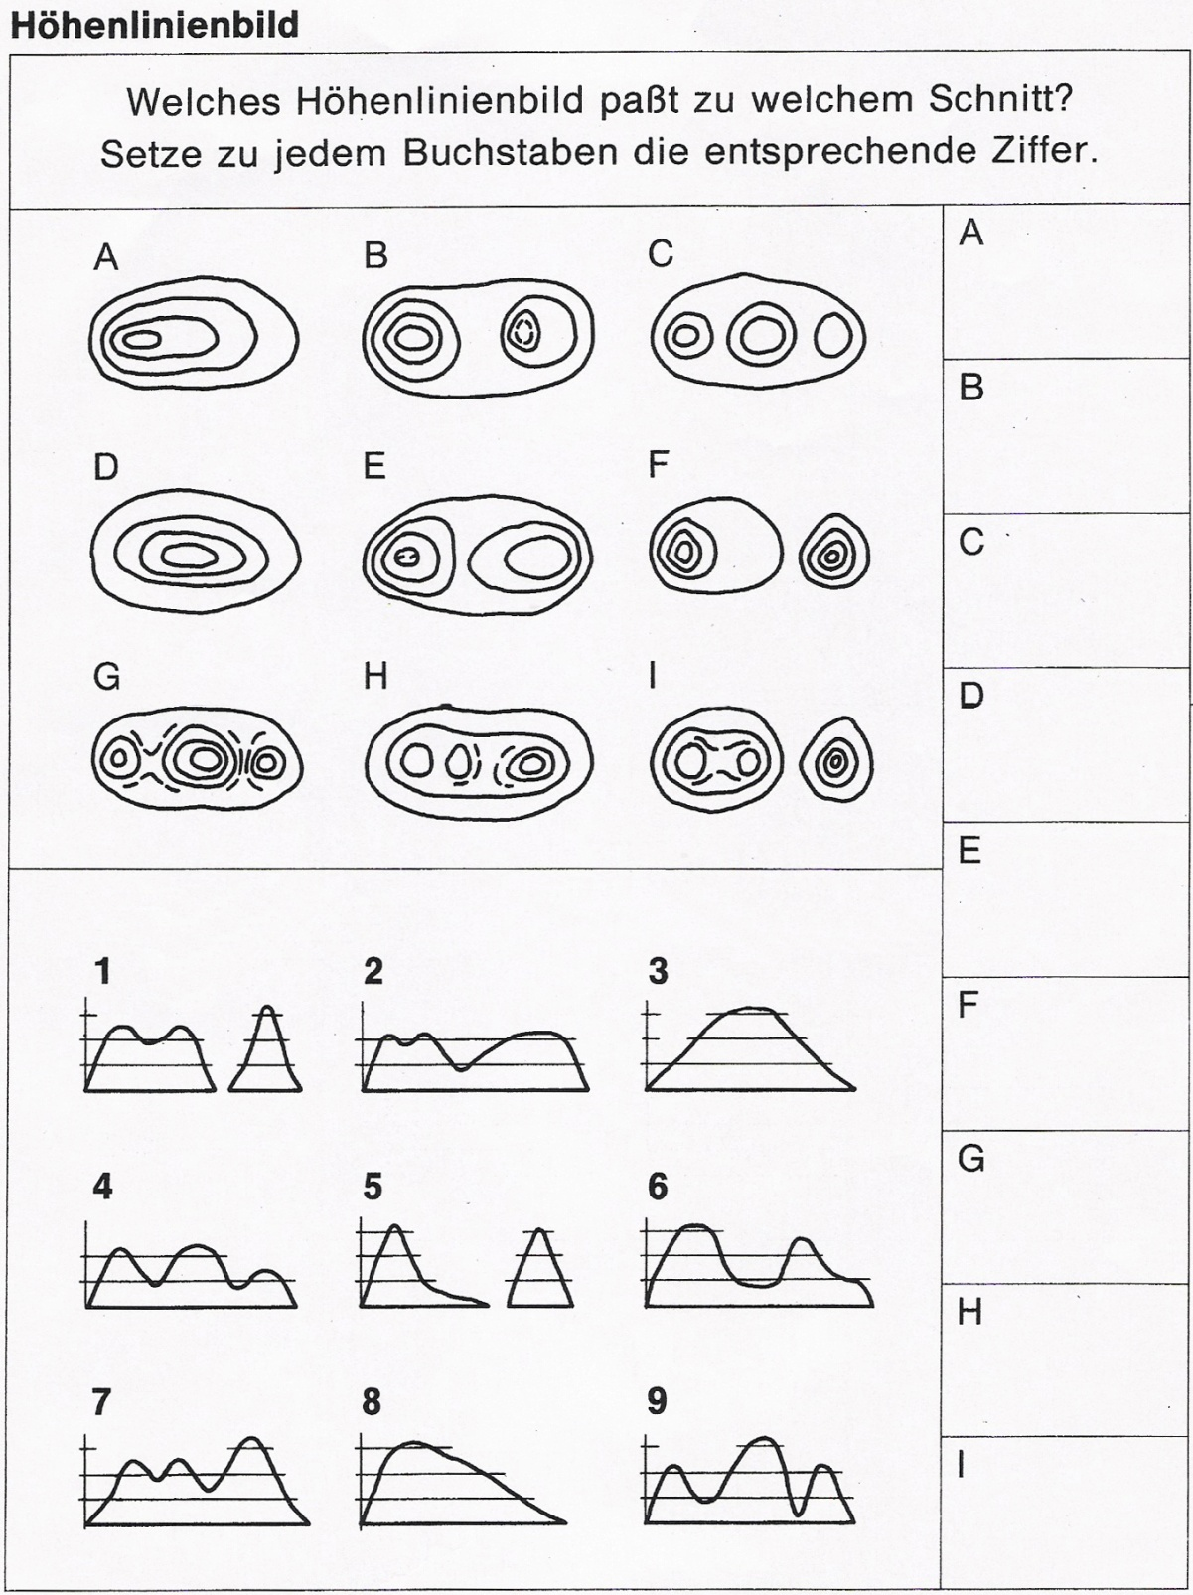
Höhenlinien/Geländeform Selbsttest
Welches Höhenlinienbild passt zu welcher Schnittdarstellung?
8
6
4
3
2
5
9
7
1
A | B | C | D | E | F | G | H | I

Slide 10
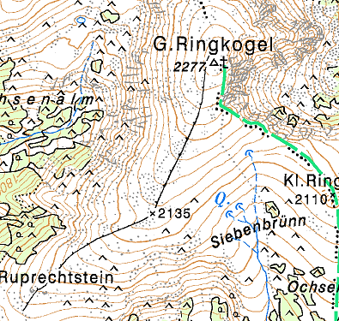
Höhenlinie und Hangexposition
Exposition gibt an, in welche Himmelsrichtung das jeweilige Gelände gerichtet ist
Ein Südhang zeigt demnach Richtung Süden
Nicht zu verwechseln mit der Windrichtung (Nordwind kommt aus Norden)
Erkennen der Exposition wird durch die Höhenlinien erleichtert
Die Beschriftung der Höhenlinien auch hilfreich (hangaufwärts orientiert geschrieben)
W-Hang
S-Rinne

Slide 11
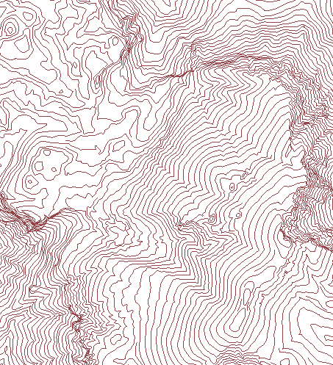
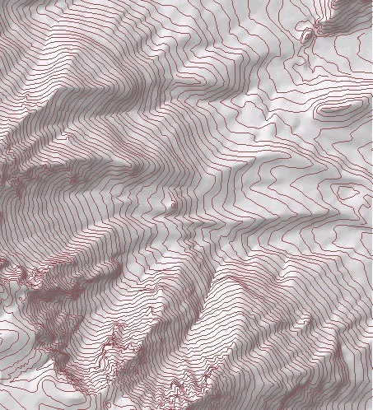
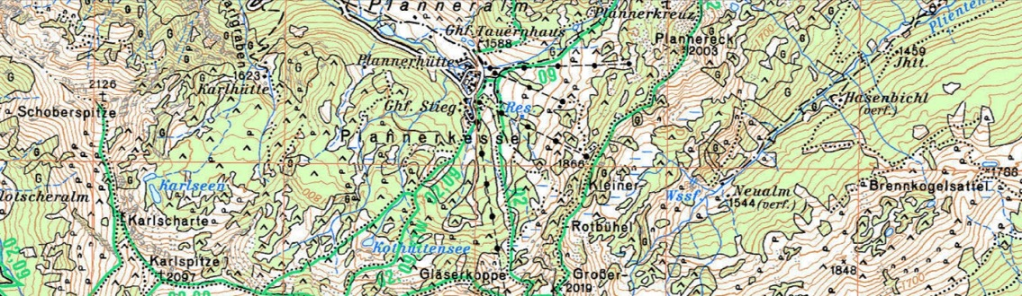
Darstellung und Gestaltung einer Karte
Mit und ohne Schummerung
Die in einer Karte verwendeten Zeichen und Symbole sind in der Legende beschrieben
Um eine Karte plastischer zu gestalten, wird eine Schummerung verwendet – Nordwest-Bereiche werden meist heller als Südost- Bereiche dargestellt
Felsiges Gelände wird grau/schwarz als Strichzeichnung dargestellt
Flächensignatur: Freiflächen weiß oder hellgrau, Bewuchs/Wald grün
Flächensignatur
Notes:
grau

Slide 12
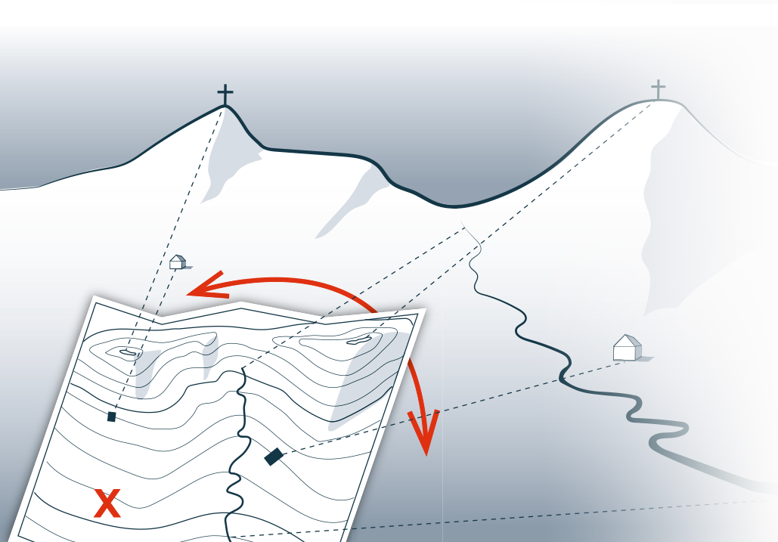
Karten/Geländevergleich - Einnorden der Karte
Um das Kartenbild leichter mit dem Gelände vergleichen zu können, ist es hilfreich, die Karte einzunorden.
Ohne Verwendung technischer Hilfsmittel, die Karte durch Geländepunkte oder Liniensignaturen, so drehen, dass Karte und Gelände übereinstimmt.
Das Bestimmen von Geländepunkten wird einfacher.
© Edlinger U.

Slide 13
Kurzfilme – Orientierung

Slide 14


Autoren von W3:
Martin Edlinger - Berg- und Skiführer, Alpinsachverständiger
Dr. Bernd Zenke – Lawinenwarner LWD Bayern
Dr. Arno Studeregger – Lawinenwarner LWD Stmk/NÖ
Dr. Marcellus Schreilechner – Berg- und Skiführer, Alpinsachverständiger
Dr. Christoph Mitterer – Wissenschaftler UNI Innsbruck
Dr. Renate Renner – Wissenschaftler UNI Graz (u.a. Risikokommunikation)
Dr. Frans van der Kallen - Berg- und Skiführer und Facharzt für Psychiatrie
Dr. Helmuth Preslmaier – Instruktor Skihochtouren
Gregor Krenn – Berg- und Skiführer, LVS Experte
Mag. Peter Gebetsberger - Berg- und Skiführer
Dr. Bernd Heschl - Alpinmediziner
www.naturfreunde.at
Gefördert vom Bundesministerium für Landesverteidigung und Sport
Grafiken und Fotos sind urheberrechtlich geschützt und dürfen nur in Verbindung dieses Vortrages verwendet werden. © NFÖ

